Slide 1

COMFYUI
如何用ComfyUI上傳Youtube呢

Slide 2

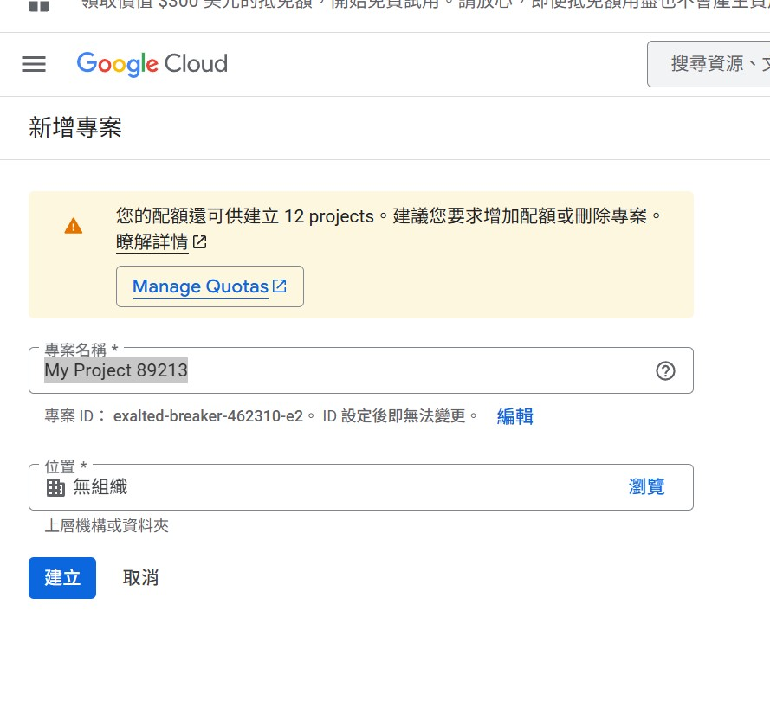
設定API
建立好你的Youtube頻道，然後開啟一個空的播放清單
接著去處理YoutubeAPI，API的網址在這：https://console.cloud.google.com/apis/api/youtube.googleapis.com/
如果你完全沒有建立過專案，這邊會是空的，請先按下建立專案，把專案建立好，建立好之後，會跳出YoutubeAPI，直接按下啟用即可。

Slide 3
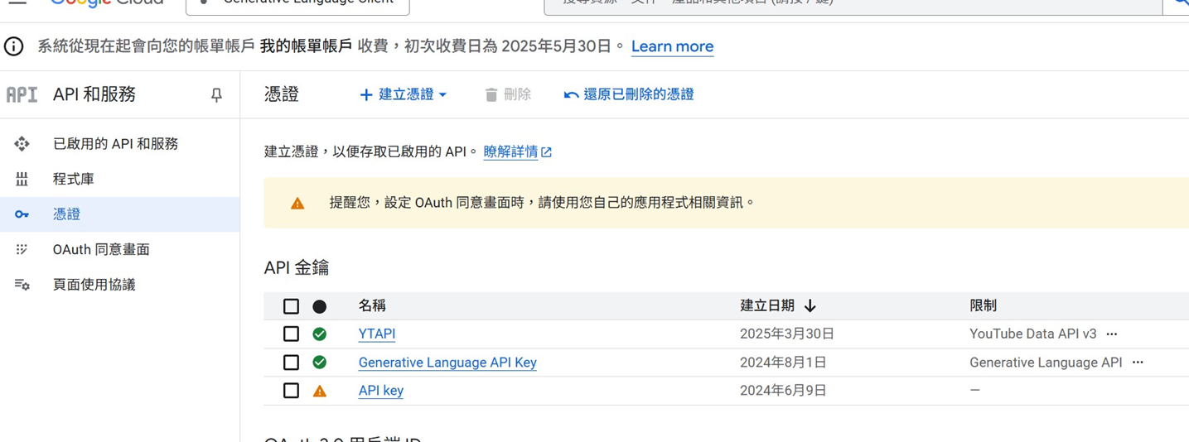
設定API
設定好專案之後和啟用API之後，點選旁邊的憑證，進入到建立憑證的畫面，這邊需要建立兩樣東西，一樣是憑證，一樣是Oauth認證。
由於ComfyUI在本地運行，所以你不用跟N8N一樣建立Webhook。

Slide 4
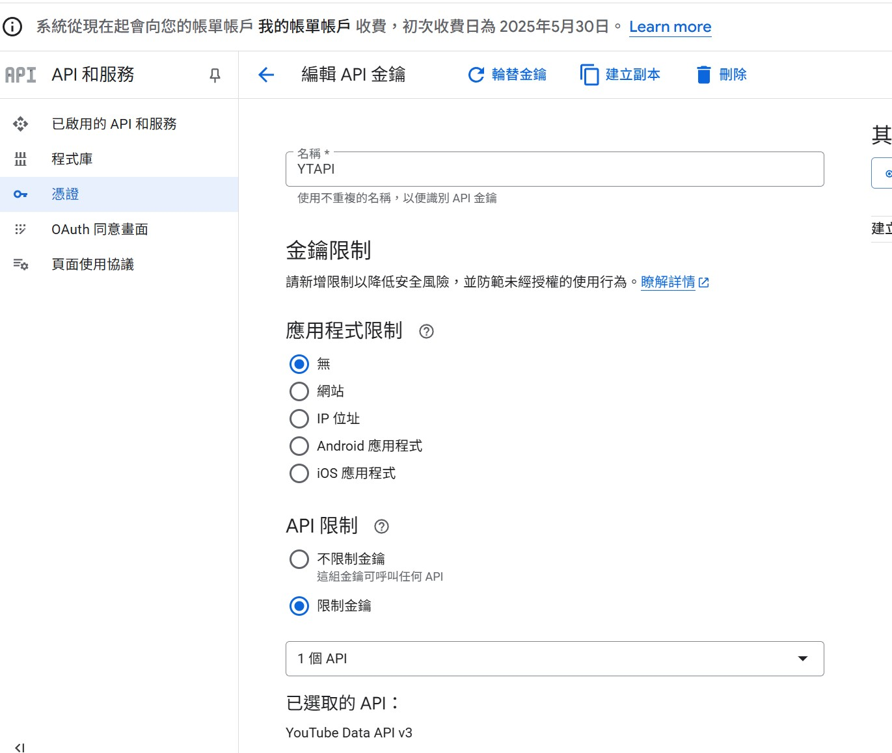
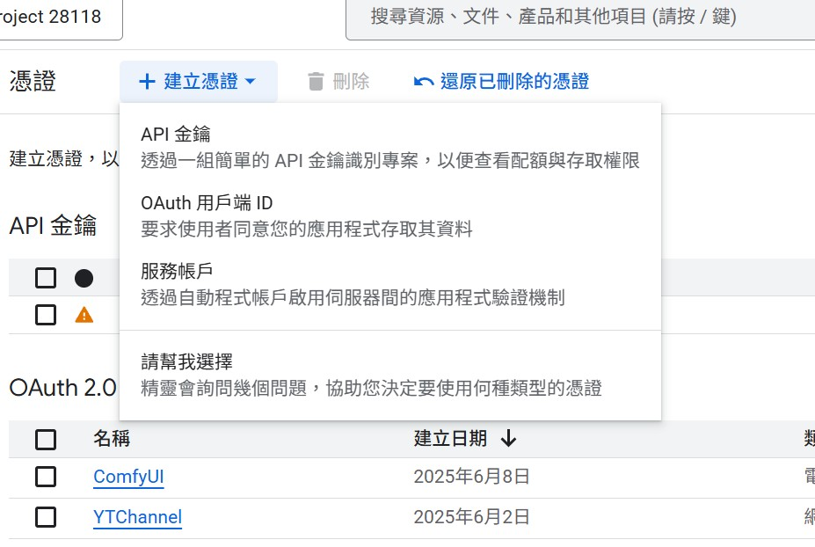
設定API
建立好憑證之後，將憑證限制給YoutubeAPI，API建立完後，要建立Oauth用戶端ID。

Slide 5
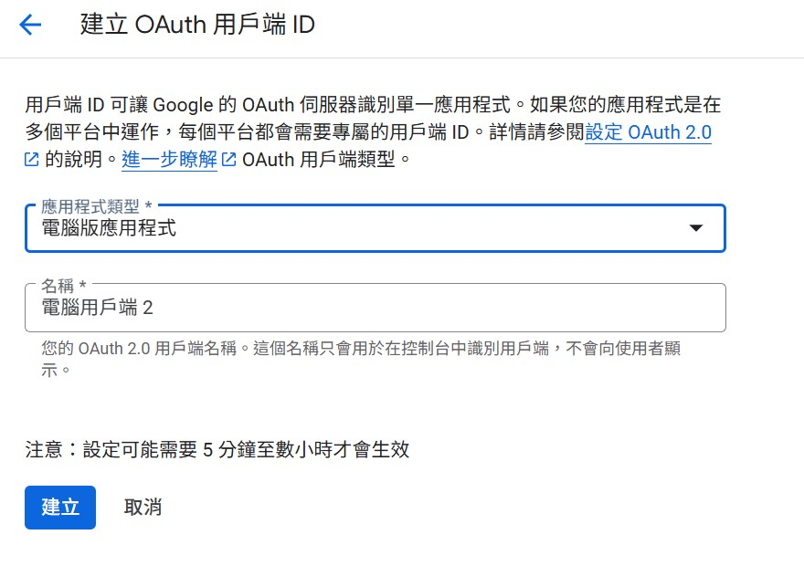
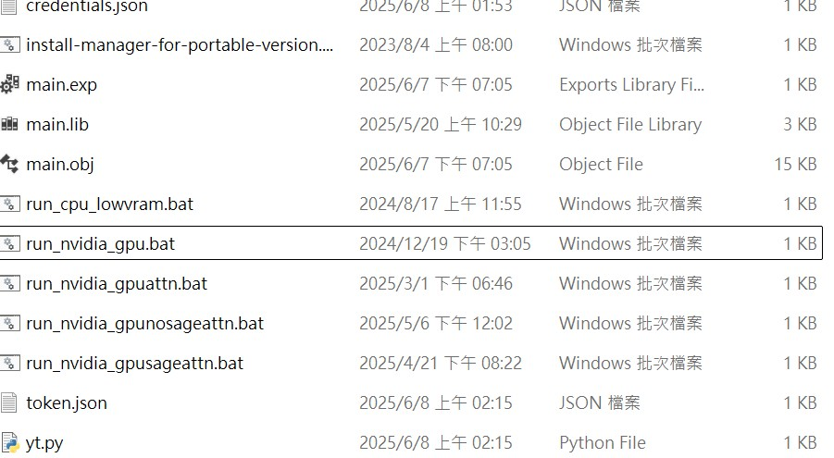
設定API
這邊建立一個電腦版用戶端ID，點下建立之後，會告訴你這個畫面不會再顯示，同時會請你下載一個json，到這裡API算是完工了，我們只要取得這個json就行了
把這個json拷貝到ComfyUI的目錄下，放到有run_nvidia_gpu.bat那個資料夾，檔名改成credentials.json。

Slide 6
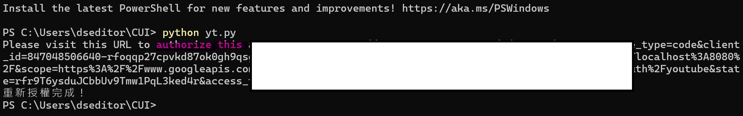
設定API
將yt.py拷貝到同一個資料夾，在這邊執行python yt.py，可以得到一個token.json，這就是你本機的金鑰了，如果無法執行yt.py，請pip install google-auth-oauthlib。
在執行的過程中，會打開瀏覽器開啟你的Google帳號登入畫面，這是正常的，代表你的執行正確。

Slide 7
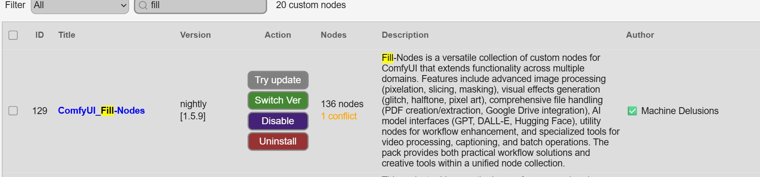
ComfyUI的設定
你需要FillNodes節點，由於每個Code節點的邏輯不同，這邊是使用FillNodes去完成，安裝完之後，導入我的工作流就可以。

Slide 8
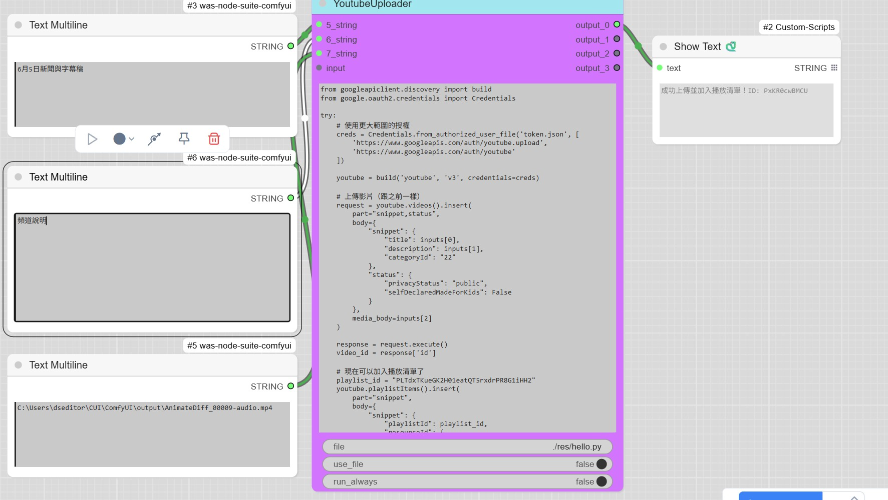
ComfyUI的設定
這個工作流有三個輸入節點，分別是影片標題、影片說明，以及你的影片檔案名稱，整個過程完成後，就會出現「成功上傳並加入清單，注意一點是播放清單的ID是在節點裡面設置的，因為這個值比較少變更，我就沒把他拉出來了。

Slide 9
記得到Github取得檔案喔
結果都在設定YT權限比較多

